Slide 1
BÀI 1. TÍNH ĐƠN ĐIỆU VÀ CỰC TRỊ CỦA HÀM SỐ
Chương I. Ứng dụng đạo hàm để khảo sát và vẽ đồ thị của hàm số
Môn Toán – Lớp 12 (Kết nối tri thức với cuộc sống)
Tiết 1 – 6 theo PPCT (T1 – T6) · Năm học 2026 – 2027
GV soạn: TTT – Trường Trường THPT

Slide 2
MỤC TIÊU BÀI HỌC
Hiểu đồng biến, nghịch biến
Dùng dấu đạo hàm xét đơn điệu
Lập bảng biến thiên
Tìm cực trị của hàm số
Đọc cực trị từ đồ thị
Giải bài toán chuyển động, dân số
Toán 12 · Bài 1. Tính đơn điệu và cực trị của hàm số 2

Slide 3
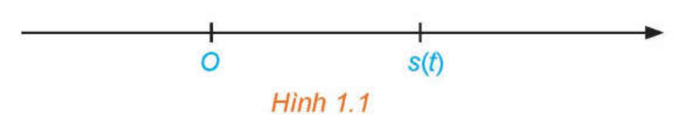
KHỞI ĐỘNG: CHẤT ĐIỂM CHUYỂN ĐỘNG
Vị trí chất điểm: $s(t)=t^{3}−9t^{2}+15t$
Khi nào đi sang phải?
Khi nào đi sang trái?
Cần biết khi nào s(t) tăng, giảm
Toán 12 · Bài 1. Tính đơn điệu và cực trị của hàm số 3

Slide 4
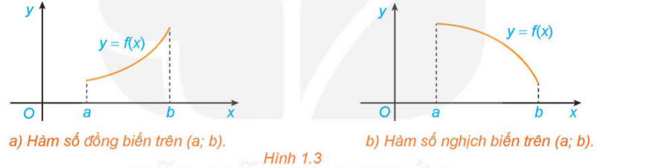
1. TÍNH ĐƠN ĐIỆU CỦA HÀM SỐ
Đồng biến: đồ thị đi lên
Nghịch biến: đồ thị đi xuống
Đồng biến: $x_{1}<x_{2}⇒f(x_{1})<f(x_{2})$
Nghịch biến: $x_{1}<x_{2}⇒f(x_{1})>f(x_{2})$
Toán 12 · Bài 1. Tính đơn điệu và cực trị của hàm số 4

Slide 5
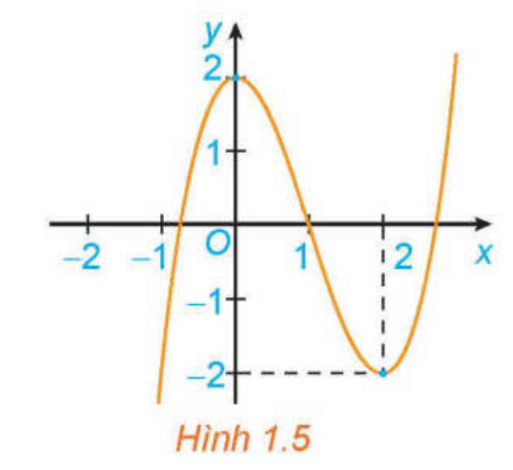
LUYỆN TẬP 1
ĐỀ BÀI
Đồ thị $y=x^{3}−3x^{2}+2$ (Hình 1.5)
Tìm khoảng đồng biến, nghịch biến
Toán 12 · Bài 1. Tính đơn điệu và cực trị của hàm số 5

Slide 6
LUYỆN TẬP 1
LỜI GIẢI
$y=x^{3}−3x^{2}+2$ (Hình 1.5)
Đồng biến: (−∞; 0) và (2; +∞)
Nghịch biến: (0; 2)
Toán 12 · Bài 1. Tính đơn điệu và cực trị của hàm số 6

Slide 7
2. ĐƠN ĐIỆU VÀ DẤU CỦA ĐẠO HÀM
$f^{′}(x)=0$ tại hữu hạn điểm: vẫn đúng
$f^{′}(x)=0$ trên K ⇒ f không đổi
Ví dụ 2: $y=x^{2}−4x+2$, $y^{′}=2x−4$
$f^{′}(x)>0$ trên K ⇒ f đồng biến trên K
$f^{′}(x)<0$ trên K ⇒ f nghịch biến trên K
Toán 12 · Bài 1. Tính đơn điệu và cực trị của hàm số 7

Slide 8
3. CÁC BƯỚC XÉT TÍNH ĐƠN ĐIỆU
B1. Tìm tập xác định
B2. Tính f′(x); tìm điểm f′ = 0 hoặc không tồn tại
B3. Lập bảng biến thiên
B4. Kết luận khoảng đồng biến, nghịch biến
Toán 12 · Bài 1. Tính đơn điệu và cực trị của hàm số 8

Slide 9
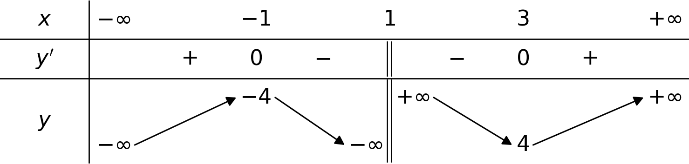
VÍ DỤ 3
ĐỀ BÀI
Xét tính đơn điệu của hàm số
$y=\frac{x^{2}−2x+5}{x−1}$
Gợi mở: Tập xác định? Dấu của y′?
Toán 12 · Bài 1. Tính đơn điệu và cực trị của hàm số 9

Slide 10
VÍ DỤ 3
LỜI GIẢI
$y=\frac{x^{2}−2x+5}{x−1}$, D = ℝ \ {1}
$y^{′}=\frac{x^{2}−2x−3}{{\left(x−1\right)}^{2}}=0⇔x=−1$ hoặc $x=3$
Đồng biến: (−∞; −1), (3; +∞); nghịch biến: (−1; 1), (1; 3)
Toán 12 · Bài 1. Tính đơn điệu và cực trị của hàm số 10

Slide 11
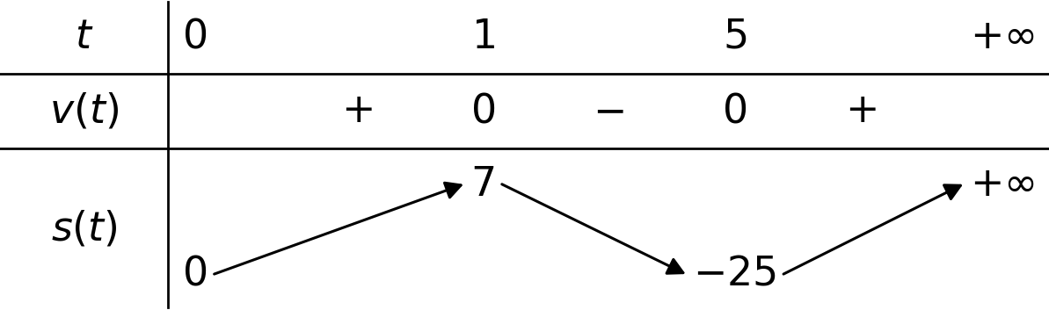
GIẢI BÀI TOÁN MỞ ĐẦU
ĐỀ BÀI
$s(t)=t^{3}−9t^{2}+15t$
Khi nào chất điểm sang phải?
Khi nào chất điểm sang trái?
Gợi mở: Xét dấu v(t) = s′(t)
Toán 12 · Bài 1. Tính đơn điệu và cực trị của hàm số 11

Slide 12
GIẢI BÀI TOÁN MỞ ĐẦU
LỜI GIẢI
$v(t)=s^{′}(t)=3t^{2}−18t+15$
v(t) = 0 ⇔ t = 1 hoặc t = 5
Sang phải: 0 < t < 1 và t > 5; sang trái: 1 < t < 5
Toán 12 · Bài 1. Tính đơn điệu và cực trị của hàm số 12

Slide 13
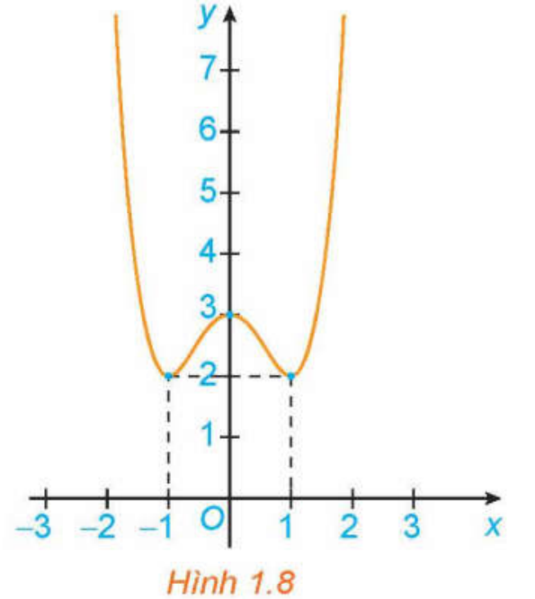
4. CỰC TRỊ CỦA HÀM SỐ
Kí hiệu: y_{CĐ}, y_{CT}
Ví dụ 5: CĐ tại x = 0; CT tại x = ±1
f(x) < f(x₀) gần x₀: cực đại tại x₀
f(x) > f(x₀) gần x₀: cực tiểu tại x₀
Toán 12 · Bài 1. Tính đơn điệu và cực trị của hàm số 13

Slide 14
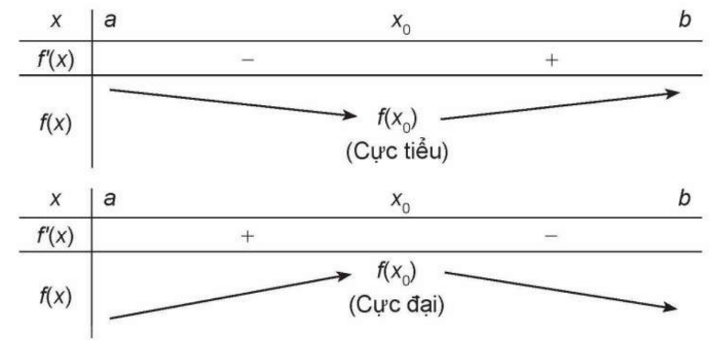
ĐỊNH LÍ VỀ CỰC TRỊ
$f^{′}(x_{0})=0$ chưa đủ: xét đổi dấu
Ví dụ: y = x³, x = 0 không là cực trị
f′ đổi dấu − sang + qua x₀: cực tiểu
f′ đổi dấu + sang − qua x₀: cực đại
Toán 12 · Bài 1. Tính đơn điệu và cực trị của hàm số 14

Slide 15
CÁC BƯỚC TÌM CỰC TRỊ
B1. Tìm tập xác định
B2. Tính f′(x), tìm điểm f′ = 0 hoặc không tồn tại
B3. Lập bảng biến thiên
B4. Suy ra các cực trị
Toán 12 · Bài 1. Tính đơn điệu và cực trị của hàm số 15

Slide 16
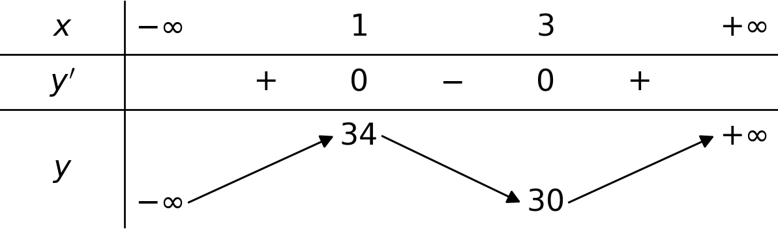
VÍ DỤ 6
ĐỀ BÀI
Tìm cực trị của hàm số
$y=x^{3}−6x^{2}+9x+30$
Toán 12 · Bài 1. Tính đơn điệu và cực trị của hàm số 16

Slide 17
VÍ DỤ 6
LỜI GIẢI
$y=x^{3}−6x^{2}+9x+30$
$y^{′}=3x^{2}−12x+9=0⇔x=1$ hoặc $x=3$
CĐ tại x = 1: y_{CĐ} = 34; CT tại x = 3: y_{CT} = 30
Toán 12 · Bài 1. Tính đơn điệu và cực trị của hàm số 17

Slide 18
VÍ DỤ 7 – VÍ DỤ 8
ĐỀ BÀI
Tìm cực trị của hàm số:
a) $y=\frac{x^{2}−2x+9}{x−2}$
b) $y=\frac{x+1}{x−1}$
Toán 12 · Bài 1. Tính đơn điệu và cực trị của hàm số 18

Slide 19
VÍ DỤ 7 – VÍ DỤ 8
LỜI GIẢI
$y=\frac{x^{2}−2x+9}{x−2}$: CĐ tại x = −1 (y = −4), CT tại x = 5 (y = 8)
$y=\frac{x+1}{x−1}$: $y^{′}=\frac{−2}{{\left(x−1\right)}^{2}}<0$
Hàm $y=\frac{ax+b}{cx+d}$ không có cực trị
Toán 12 · Bài 1. Tính đơn điệu và cực trị của hàm số 19

Slide 20
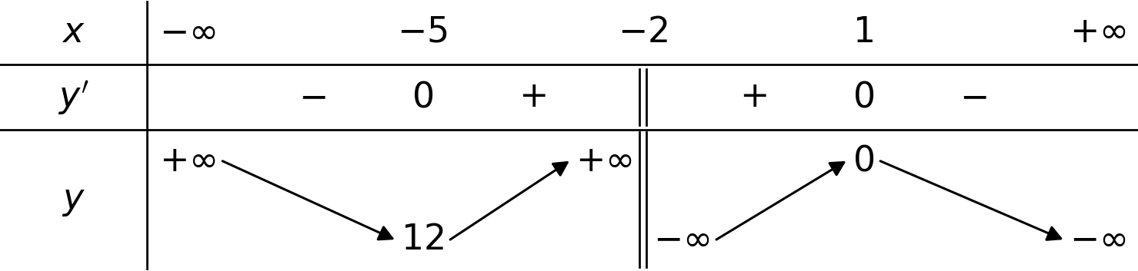
LUYỆN TẬP 5
ĐỀ BÀI
Tìm cực trị của hàm số:
a) $y=x^{4}−3x^{2}+1$
b) $y=\frac{−x^{2}+2x−1}{x+2}$
Toán 12 · Bài 1. Tính đơn điệu và cực trị của hàm số 20

Slide 21
LUYỆN TẬP 5
LỜI GIẢI
a) $y=x^{4}−3x^{2}+1$: CĐ tại x = 0; CT tại $x=±\frac{\sqrt{6}}{2}$
b) CT tại x = −5 (y = 12); CĐ tại x = 1 (y = 0)
y_{CT} có thể lớn hơn y_{CĐ}
Toán 12 · Bài 1. Tính đơn điệu và cực trị của hàm số 21

Slide 22
TRẠM KIỂM CHỨNG AI
ĐỀ BÀI
AI: $y=x^{4}−2x^{3}$ có CĐ tại x = 0
AI: nghịch biến trên $\left(−∞;1)∪(1;+∞\right)$
Gợi mở: Tìm bước sai, giải thích, sửa lại
Toán 12 · Bài 1. Tính đơn điệu và cực trị của hàm số 22

Slide 23
TRẠM KIỂM CHỨNG AI
LỜI GIẢI
Tìm lỗi trong lời giải AI
AI: $y=x^{4}−2x^{3}$ có CĐ tại x = 0
AI: nghịch biến trên (−∞; 1) ∪ (1; +∞)
y′ không đổi dấu qua 0: không cực trị
Chỉ nghịch biến trên từng khoảng
Toán 12 · Bài 1. Tính đơn điệu và cực trị của hàm số 23

Slide 24
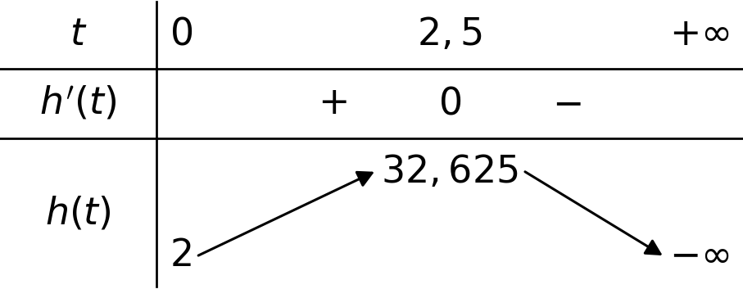
VẬN DỤNG: VẬT NÉM LÊN
ĐỀ BÀI
$h(t)=2+24,5t−4,9t^{2}$ (m)
Khi nào vật lên cao nhất?
Độ cao lớn nhất bằng bao nhiêu?
Toán 12 · Bài 1. Tính đơn điệu và cực trị của hàm số 24

Slide 25
VẬN DỤNG: VẬT NÉM LÊN
LỜI GIẢI
$h(t)=2+24,5t−4,9t^{2}$
h′(t) = 24,5 − 9,8t = 0 ⇔ t = 2,5
Cao nhất tại t = 2,5 s: h = 32,625 m
Toán 12 · Bài 1. Tính đơn điệu và cực trị của hàm số 25

Slide 26
NHIỆM VỤ NHÓM
Đề 1: dân số thị trấn N(t)
Đề 2: doanh số logistic f(t)
Đề 3: tự đề xuất ở địa phương
Giải bằng đạo hàm, vẽ Desmos
Nộp poster/slide, Nhật ký AI
Toán 12 · Bài 1. Tính đơn điệu và cực trị của hàm số 26

Slide 27
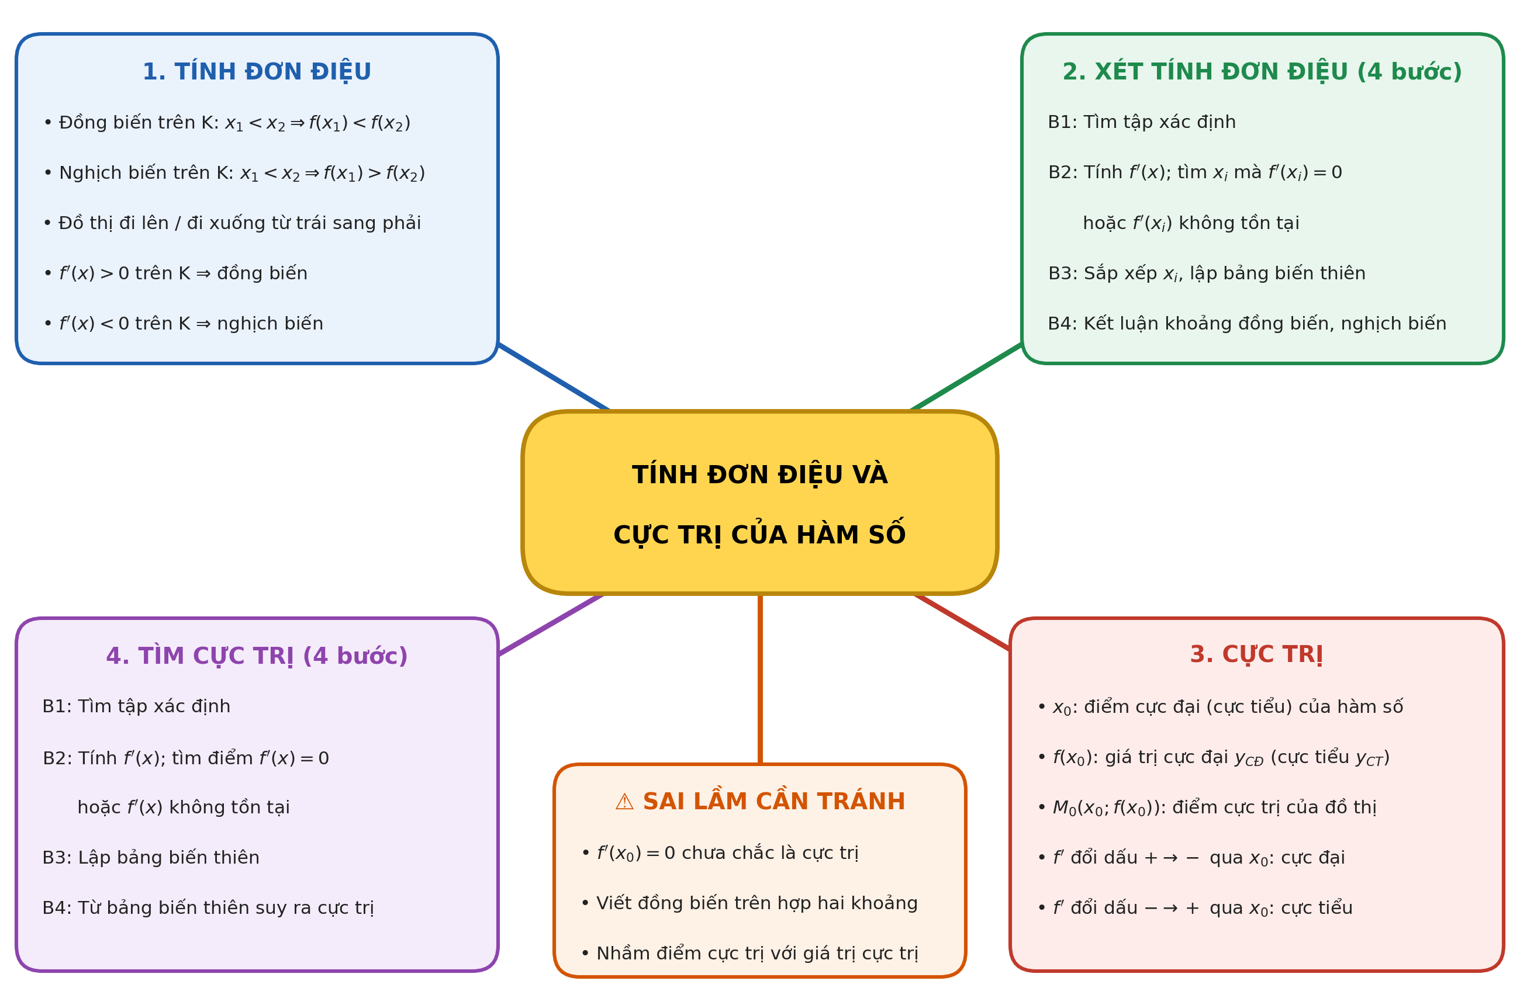
SƠ ĐỒ TƯ DUY BÀI HỌC
Toán 12 · Bài 1. Tính đơn điệu và cực trị của hàm số 27

Slide 28

BÀI TẬP CỦA BẠN
Quét mã QR bằng điện thoại
Nhập họ tên và lớp
7 câu – làm trong 7 phút
Nộp bài, xem lời giải
trangtu66.github.io/Taode_thi_online/cc_bai1_t12.html
Toán 12 · Bài 1. Tính đơn điệu và cực trị của hàm số 28

